Slide 1
自我介绍
--李瑾超

Slide 2

基本信息
大家好，我是李瑾超，来自河南省周口市，年龄22岁，母胎单身，自我感觉是个挺开朗的人，虽然到一个陌生的环境，开始会显得有点拘谨，但是等适应之后就会暴露自己的“本性”。其实就是稍微有点腹黑！

Slide 3
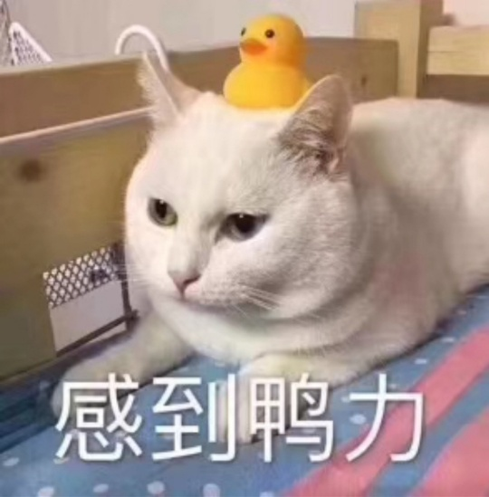
俺的学历
我就读的大学是长春理工大学，位于吉林省长春市，那里夏天比武汉凉快一点，冬天应该比武汉冷一些，但还算能遭的住。不要问我拿舌头舔护栏会不会黏住，俺不知道！

Slide 4

所学专业
所学的专业是“数学与应用数学”，可能大家一听就会觉得头秃，其实这个专业也没有太可怕，大多是数学课，比如数学分析、高等代数、复变函数、实变函数、点集拓扑之类的，这些偏向于理论，另外也有一些偏应用的课程，例如多元统计分析、计算方法、数据挖掘，还学过一些计算机的课程，如C语言和数据库，总的来说，我就快秃了！

Slide 5
学校历练
在学校的时候属于比较宅的那种学生吧，上课之余很少外出参加活动。也没有参加什么社团，唯一做过还算有意义的事情呢，是在我们学校的贴吧，我当了差不多两年的吧主，迎接了两届学弟学妹，因为16年和17年，校园贴吧还算是比较活跃的，到了报考季也会有很多新同学咨询各种问题，比如宿舍啊，校园环境，还有饮食什么的，我们当时的吧务团队，还有热心吧友们就给他们解答。此外，就是给大家保留一个清洁的版面，还是吧主的时候，我早上醒了第一件事就是去看看有没有广告。

Slide 6
学校经历
此外，有过几个APP来找推广，不过他们可能又嫌校园贴吧流量太小，所以就放弃了。推广时间最长的应该是百度自身的一个APP，当时百度官方可能觉得校园贴吧已经是一片荒芜，没什么人在用了，所以想另起炉灶，推倒重来，召集了当时校园贴吧的吧主们一起做推广，后来不知道为什么这个推广没有继续。
其他的经历，我还跟两个室友参加过数学建模竞赛，虽然只是个校赛，但是我们也体验到合作的重要性，最后拿了三等奖，我们也挺满足的。

Slide 7
专业技能
目前能够使用的数据软件有Spss、Matlab、Eviews、Lingo、Excle等
其中较为熟练的Matlab，但是还没有进行过大数据分析，最多的一次是处理三维点云，大概有4万多个空间坐标。
学过的编程语言有C、Java、Python、易语言。
C语言是学校开设的课程，Java是大四时候选修的，仅仅是了解的程度，Python和易语言相当于个人的兴趣。

Slide 8
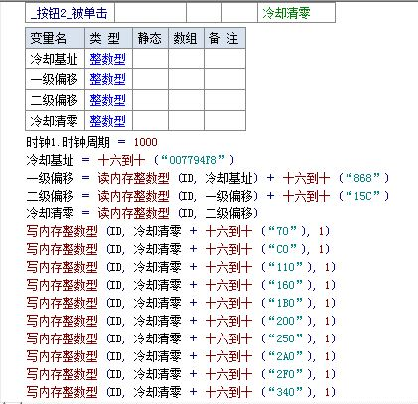
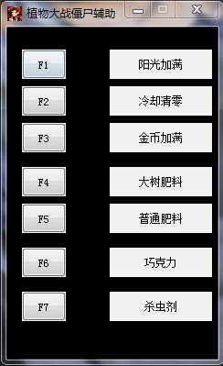
植物大战僵尸脚本

Slide 9
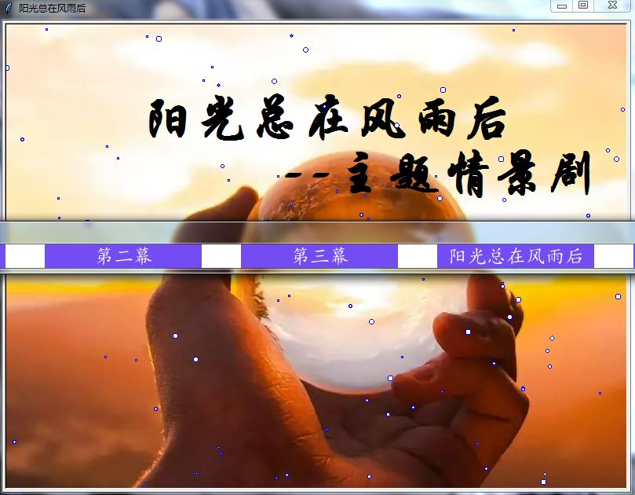
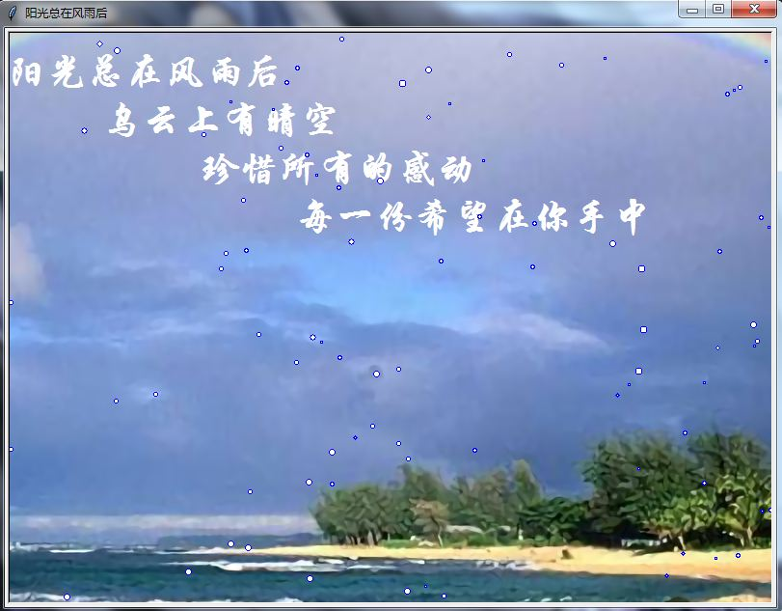
为情景剧做的后台工作

Slide 10
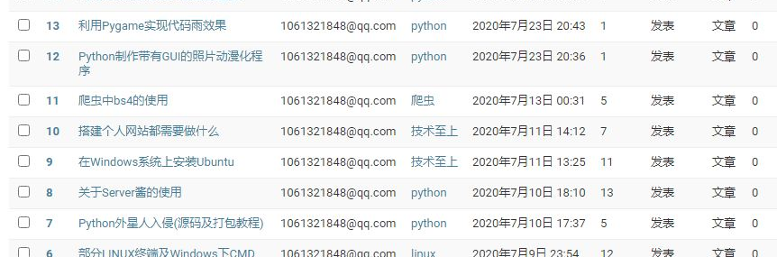
个人博客
www.ljczero.top

Slide 11

兴趣意向
目前的话，感觉自己需要上手一门编译型的语言，比如Java或者C++，因为解释型语言在内存分配上不如编译型，当代码量很庞大的时候，速度就完全跟不上了，正好工作中要使用C++，这也算是帮忙做出选择了。工作之外的话，对算法、大数据分析比较感兴趣，可能是因为学的是数学，所以对“算”和“数”这两个字还是比较敏感。

Slide 12
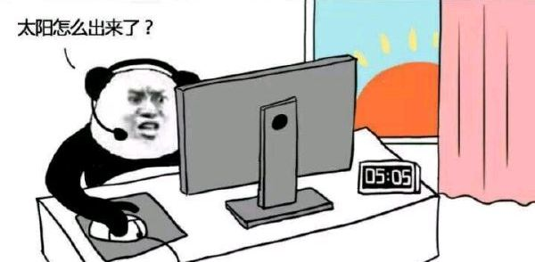
生活相关
自己生活中有一点懒散，比较随性，还有点拖延症，比如这个PPT昨天下午我才开始做，其实我一开始是打算今天上午再做的，但是怕做不完，比较怂，有时候又会比较执着，我有一次写论文写到晚上两点，还有一次，是在搭建自己的网站，自己是个小白，看着别人的教程也一直出错，那一次是到晚上3点，第二天早上八点又起来继续，也可以说是有点一根筋。

Slide 13

业余爱好
高中的时候会打一打篮球，大学以后因为没人一起就很少打了，自己不太习惯跟陌生人一起打，感觉放不开，而且自己打的着实也不怎么样。偶尔也会玩一玩英雄联盟，上上周我还玩了几局，每一次都负战绩，坑了不少人，也觉得浪费时间，就没玩了。
现在的话，可能我的业余爱好是做饭，或者是去B站听刑法，剩下的时间，不睡觉的时候听听歌，找点有趣事情做一做。

Slide 14

饮食习惯
因为家在河南嘛，所以主食是面食，早上一般就是稀饭馒头，再炒点菜吃，中午一般吃面，晚上的话，我个人习惯是跟早上一样，有时候也是吃面，米饭也能吃得惯，不挑食，管饱就行。

Slide 15
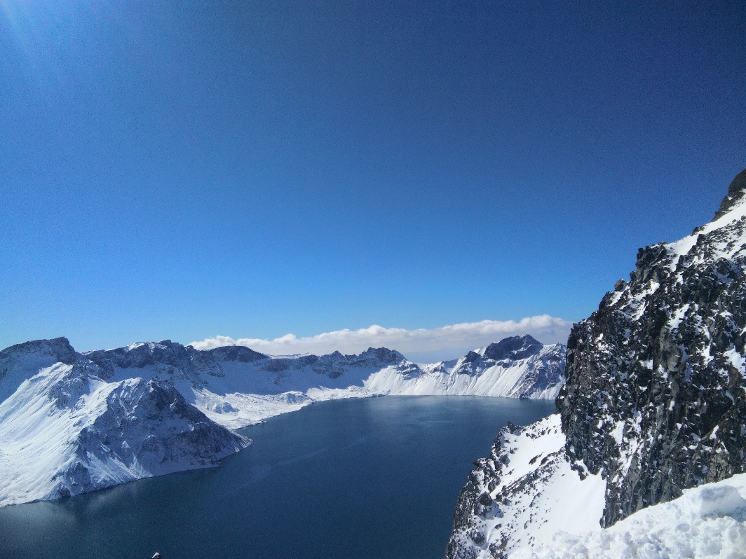
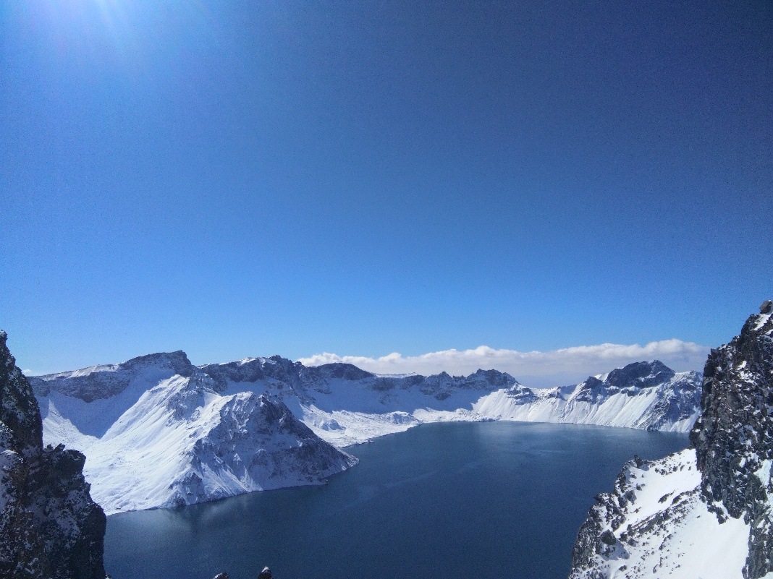
最后

Slide 16
The End
Thanks Attention!

